Slide 1
Lecture 9-1
Neural Nets(NN) for XOR
Sung Kim <hunkim+mr@gmail.com>

Slide 2
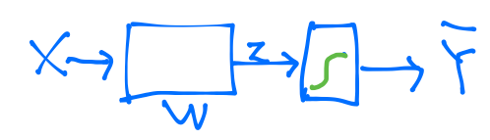
One logistic regression unit cannot separate XOR
Notes:
어디서 많이 본것? 이걸 붙여서 여러개의 출력이 되는 구조.

Slide 3
Multiple logistic regression units
Notes:
어디서 많이 본것? 이걸 붙여서 여러개의 출력이 되는 구조.

Slide 4
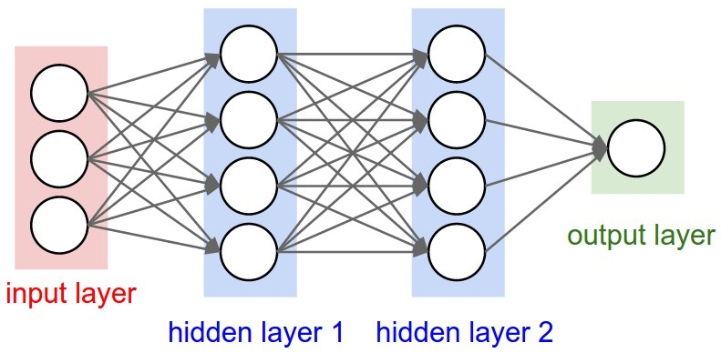
Neural Network (NN)
“No one on earth had found a viable way to train*”
*Marvin Minsky
http://cs231n.github.io/convolutional-networks/
Notes:
이런이야기: 몇개 더 넣어야 하는데, 나도 그 학습 방법을 모르는데, 너희도 안된다. 글을 잘 쓰신듯. 매우 설득력있었고 모두에게 받아 들여짐. AI 의 암흑기. 69-86

Slide 5
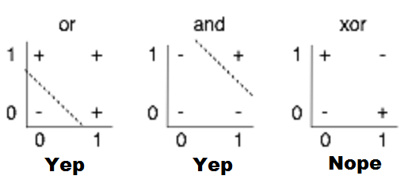
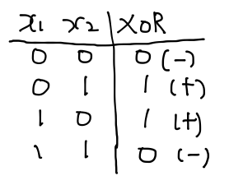
XOR using NN

Slide 6
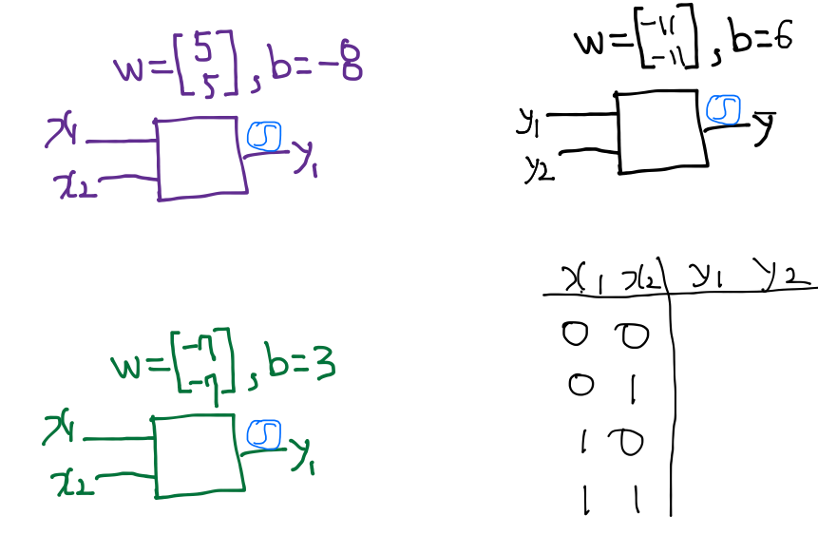
Neural Net

Slide 7
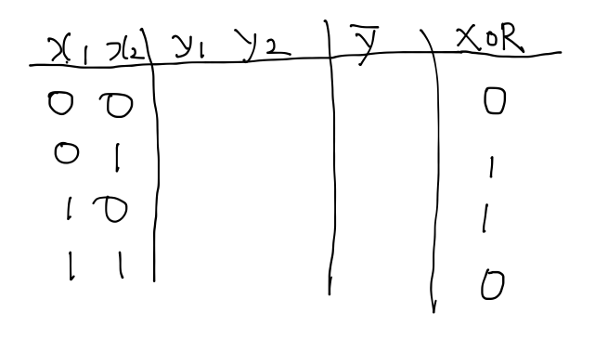
Neural Net

Slide 8
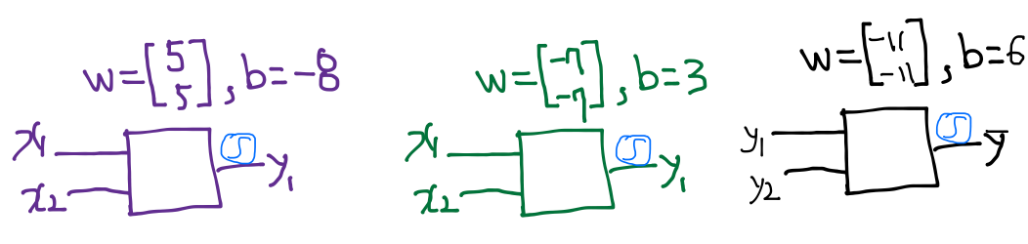
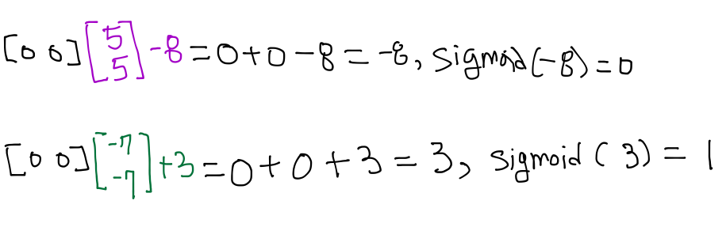
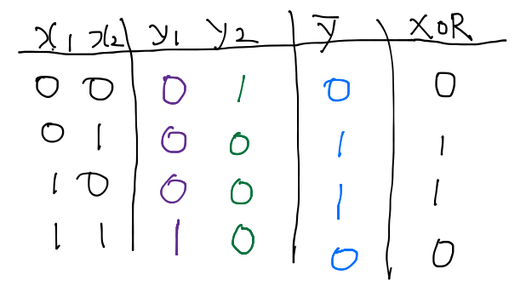
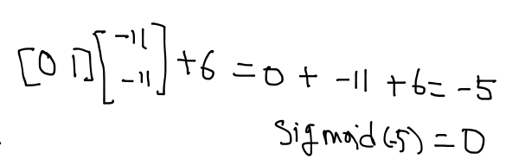

Slide 10
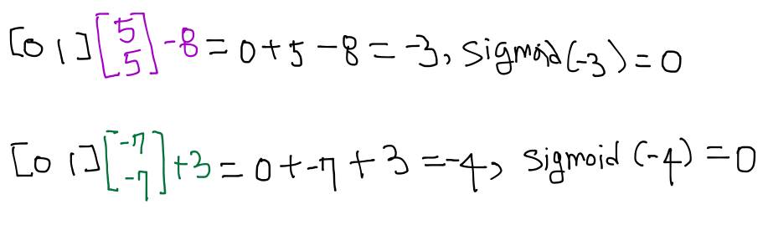
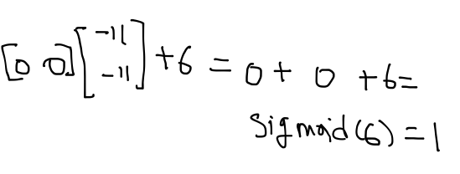

Slide 11
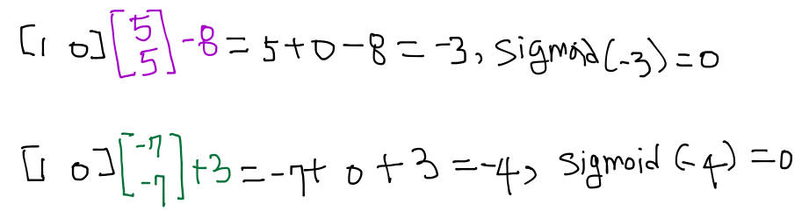
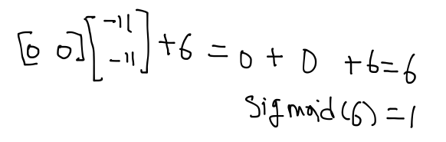

Slide 12
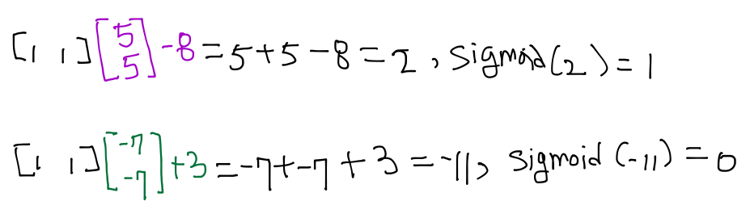
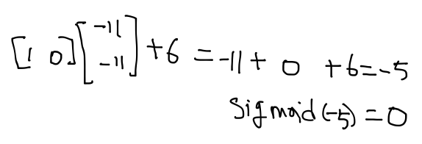

Slide 13
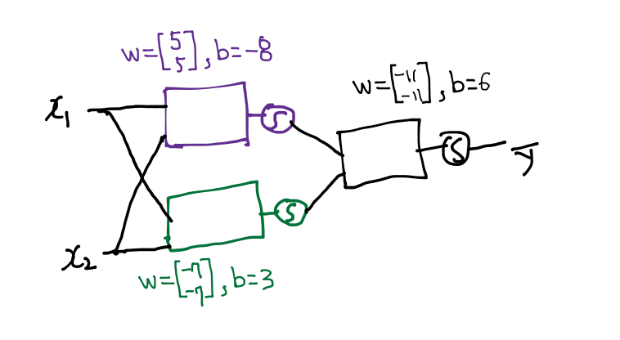
Forward propagation

Slide 14
Forward propagation
Can you find another W and b for the XOR?

Slide 15
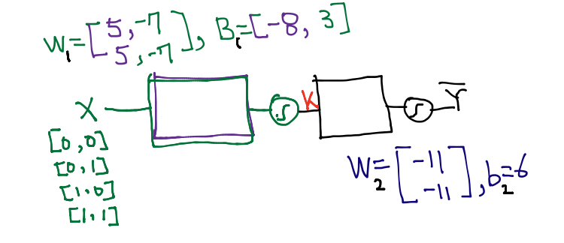

NN

Slide 16
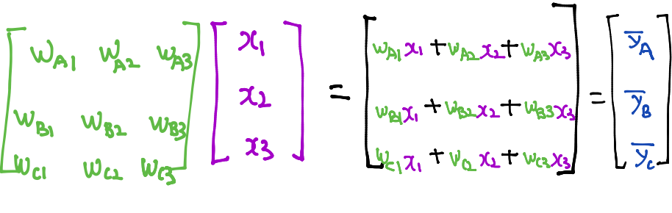
Recap: Lec 6-1 Multinomial classification

Slide 17
NN
How can we learn W, and b from trading data?

Slide 18
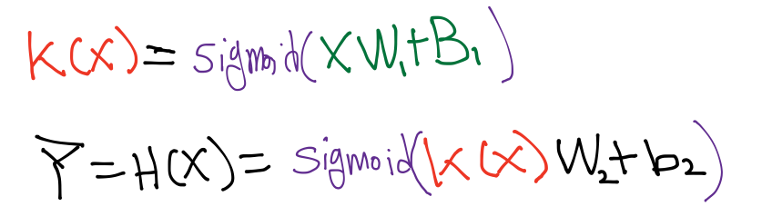
NN

Slide 19

NN

Slide 20
NN
How can we learn W1, W2, B1, b2 from training data?

Slide 21

Next
Backpropagation

